Slide 1

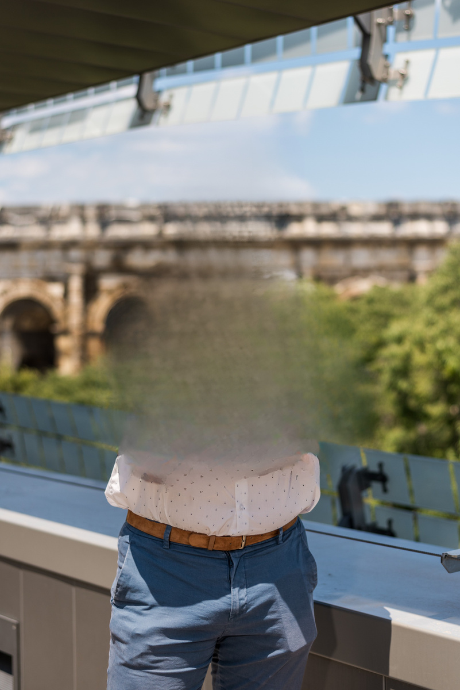
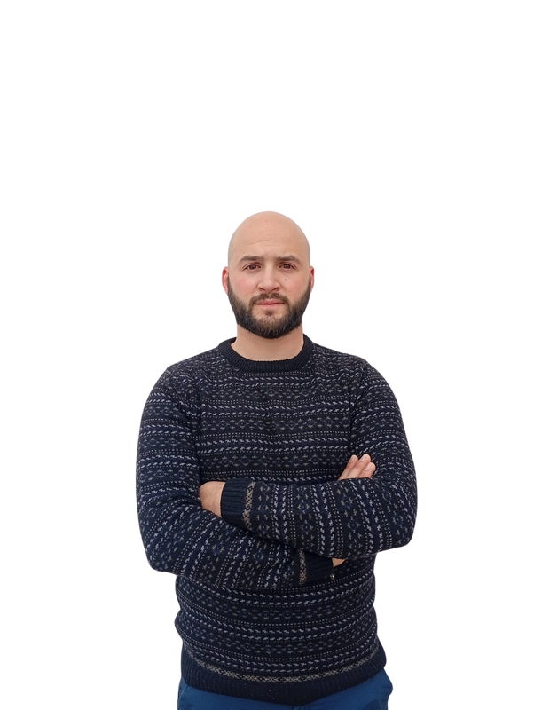







Alexandre SANTOLUCA
Chargé d’affaires
07 86 15 15 31
alexandresantoluca@groupe-isoedre.fr
Formation et diplômes
Expériences professionnelles
BTS TRAVAUX PUBLICS, en alternance chez FREYSSINET (Groupe VINCI) - LYCEE DIDEROT, MARSEILLE - 2014
BACCALAUREAT STI GENIE CIVIL avec mention - LYCEE DHUODA, NIMES - 2012
CHARGE D’AFFAIRES - ISOEDRE - Depuis 2025
TECHNICIEN SONDEUR/BUREAU D’ETUDE DE SOL/CHEF DE PARC - GO TECHNIQUES - 2021 à 2023
CHEF D’EQUIPE - AUGLANS SAS - 2017 à 2021
OUVRIER QUALIFIE, MAÇONNERIE GENERALE - 2014 à 2017
APPRENTI CHEF DE CHANTIER - FREYSSINET SUD-EST - 2012 à 2014
Références significatives
Compétences
{{REF_RESIDENCE}}
Maître d’ouvrage: {{REF_MOA}}
Montant: {{REF_MONTANT}}
Type de travaux effectués: {{REF_TRAVAUX}} Réalisation: {{REF_REALISATION}}
  Gestion de projet et coordination
  Développement commercial et relation client
  Réponse aux appels d’offres
  Négociation et suivi contractuel
  Gestion budgétaire et financière
{{REF_RESIDENCE}}
Maître d’ouvrage: {{REF_MOA}}
Montant: {{REF_MONTANT}}
Type de travaux effectués: {{REF_TRAVAUX}} {
Réalisation: {{REF_REALISATION}}
{{REF_RESIDENCE}}
Maître d’ouvrage: {{REF_MOA}}
Montant: {{REF_MONTANT}}
Type de travaux effectués: {{REF_TRAVAUX}} Réalisation: {{REF_REALISATION}}
{{REF_RESIDENCE}}
Maître d’ouvrage: {{REF_MOA}}
Montant: {{REF_MONTANT}}
Type de travaux effectués: {{REF_TRAVAUX}} Réalisation: {{REF_REALISATION}}
{{REF_RESIDENCE}}
Maître d’ouvrage: {{REF_MOA}}
Montant: {{REF_MONTANT}}
Type de travaux effectués: {{REF_TRAVAUX}} Réalisation: {{REF_REALISATION}}

